Slide 1

performance de consultas utilizando java persistence api
Thiago adelino de melo

Slide 2
roteiro
Overview da Java Persistence API
Paradigma relacional x JPA
Consulta com JPA
Cenários de Exemplo

Slide 3

Overview da Java Persistence API
Hibernate surge em meados de 2003 com o conceito de ORM.
Simplificar as operações com bancos de dados no paradigma relacional
Oracle incorpora o hibernate como parte da JSR 220 (EJB 3.0)
Posteriormente em 2009 JSR 317 nomeada já como JPA 2.0.

Slide 4
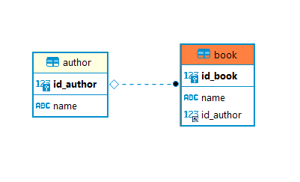
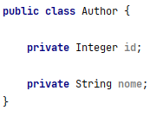
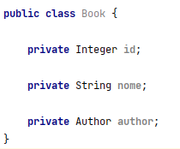
Paradigma relacional x JPA
Relacionamento entre tabelas x Relacionamento entre Objetos (OO):
ORM (Object-relational Mapping)

Slide 5
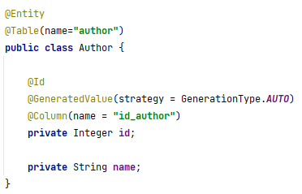
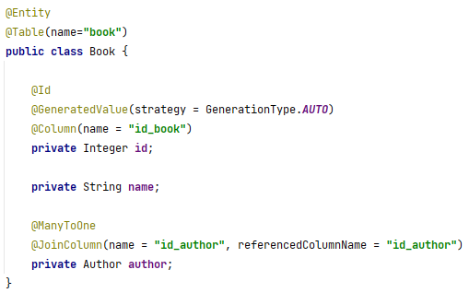
Paradigma relacional x JPA
Pacote javax.persistence.*

Slide 6
Paradigma relacional x JPA
Tipos de relacionamento
ManyToOne
OneToOne
ManyToMany
OneToMany

Slide 7
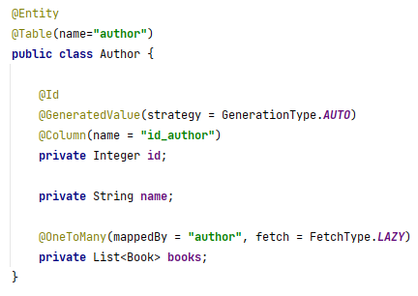
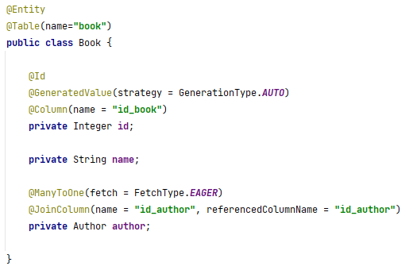
Paradigma relacional x JPA
*ToOne
Por padrão são fetchType EAGER
*ToMany
Por padrão são fetchType LAZY

Slide 8
Consulta com JPA
Criteria
Usada nas operações herdadas.
JPQL
Query language da JPA que se parece com SQL.
SQL
Structured Query Language.

Slide 9
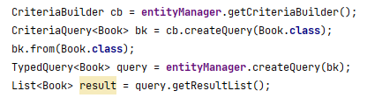
Consulta com JPA
Criteria
Maior abstração
Utiliza a estrutura definida nas entidades como roteiro da consulta.
JpaRepository

Slide 10

Consulta com JPA
JPQL
Parecido com SQL
Projeção

Slide 11
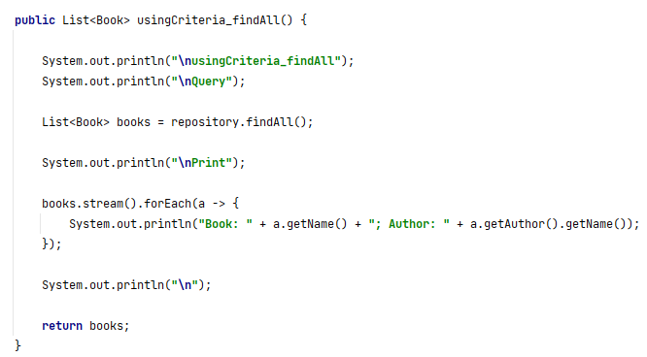
Cenário 1 – Criteria + fetch type eager

Slide 12
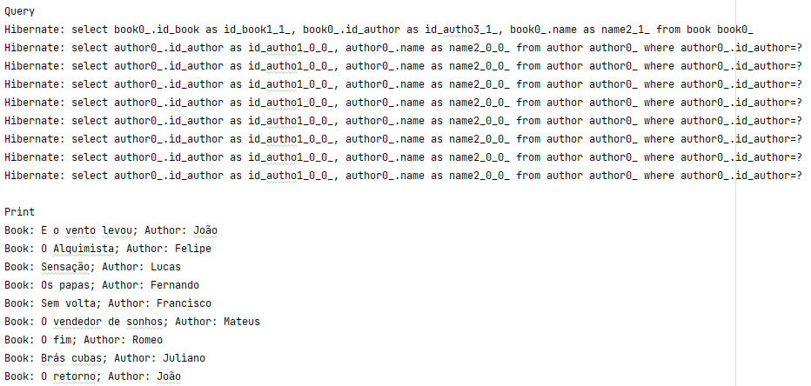
Cenário 1 – Criteria + fetch type eager

Slide 13
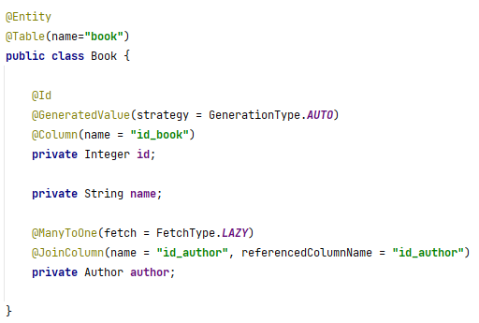
Cenário 2 – criteria + fetch type lazy

Slide 14
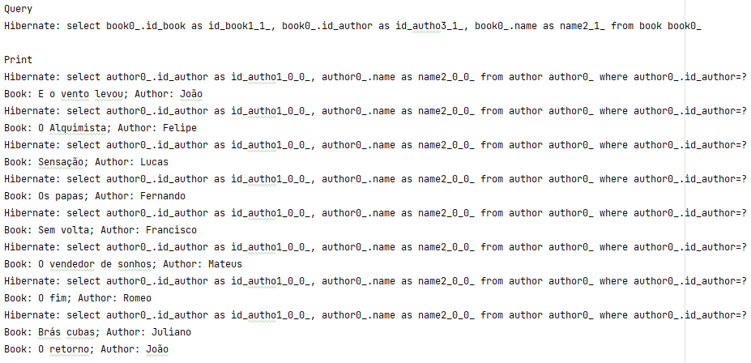
Cenário 2 – criteria + fetch type lazy

Slide 15
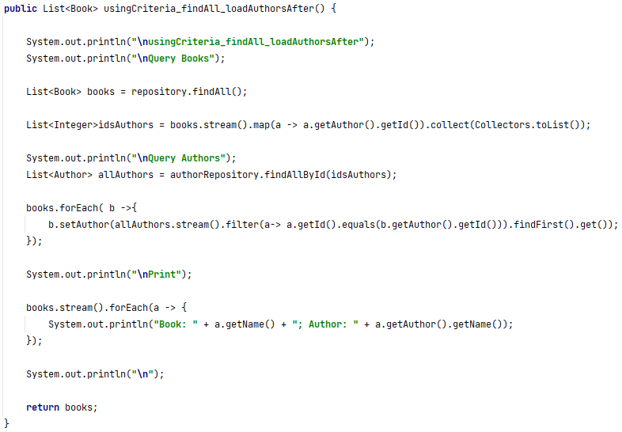
Solução alternativa 1 - Criteria

Slide 16
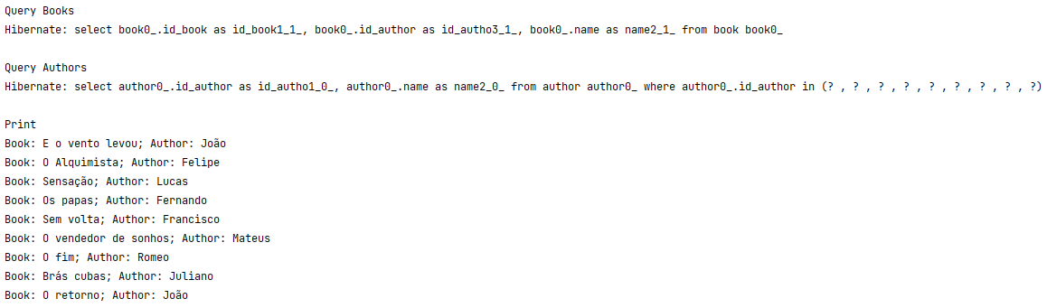
Solução alternativa 1 - criteria

Slide 17
Solução alternativa 1 - criteria
Pontos Positivos
Acesso a base de dados reduzida a 2 consultas.
No caso de ser a consulta principal, não afeta COUNT ou paginação.
Continua sendo utilizada consulta herdada (findAll).
Pontos Negativos
Necessidade de processamento de atributos para a segunda consulta (Complexidade do código).
Mais de um acesso a base.
Cláusulas IN na maioria dos SGBDs possuem um limite de itens.

Slide 18

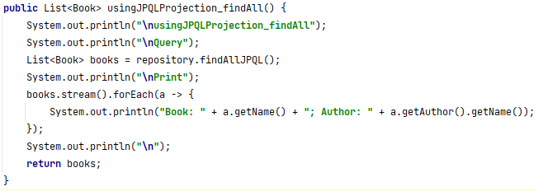
Solução alternativa 2 - jpql

Slide 19
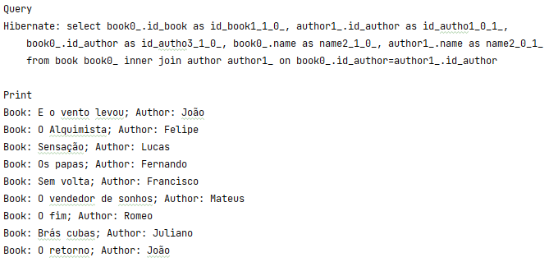
Solução alternativa 2 - jpql

Slide 20
Solução alternativa 2 - jpql
Pontos Positivos
Apenas um acesso a base de dados.
Sintaxe simples e baixa complexidade de código.
Pontos Negativos
Não é suportado pela estrutura de paginação já existente.
Specifications em criteria não poderiam ser utilizados.
A busca por referência seria afetada. Necessário realizar busca por texto no código.

Slide 21
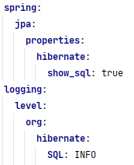
Boas práticas
Habilitar log de operações da JPA.
Comportamentos nocivos ao desempenho são facilmente detectáveis.
Utilizar número de dados semelhante a produção
Buscar simplicidade e baixa manutenção nas alternativas.
Trade offs vão ocorrer.
Para alta performance, elaborar consultas SQL
Criação de índices pode ser necessário para diminuir tempo de consultas.

Slide 22
Perguntas? Obrigado!
Thiago.adelino@hypeflame.com.br

